Slide 1
備課日
資訊組報告
資訊組惠珍

Slide 2
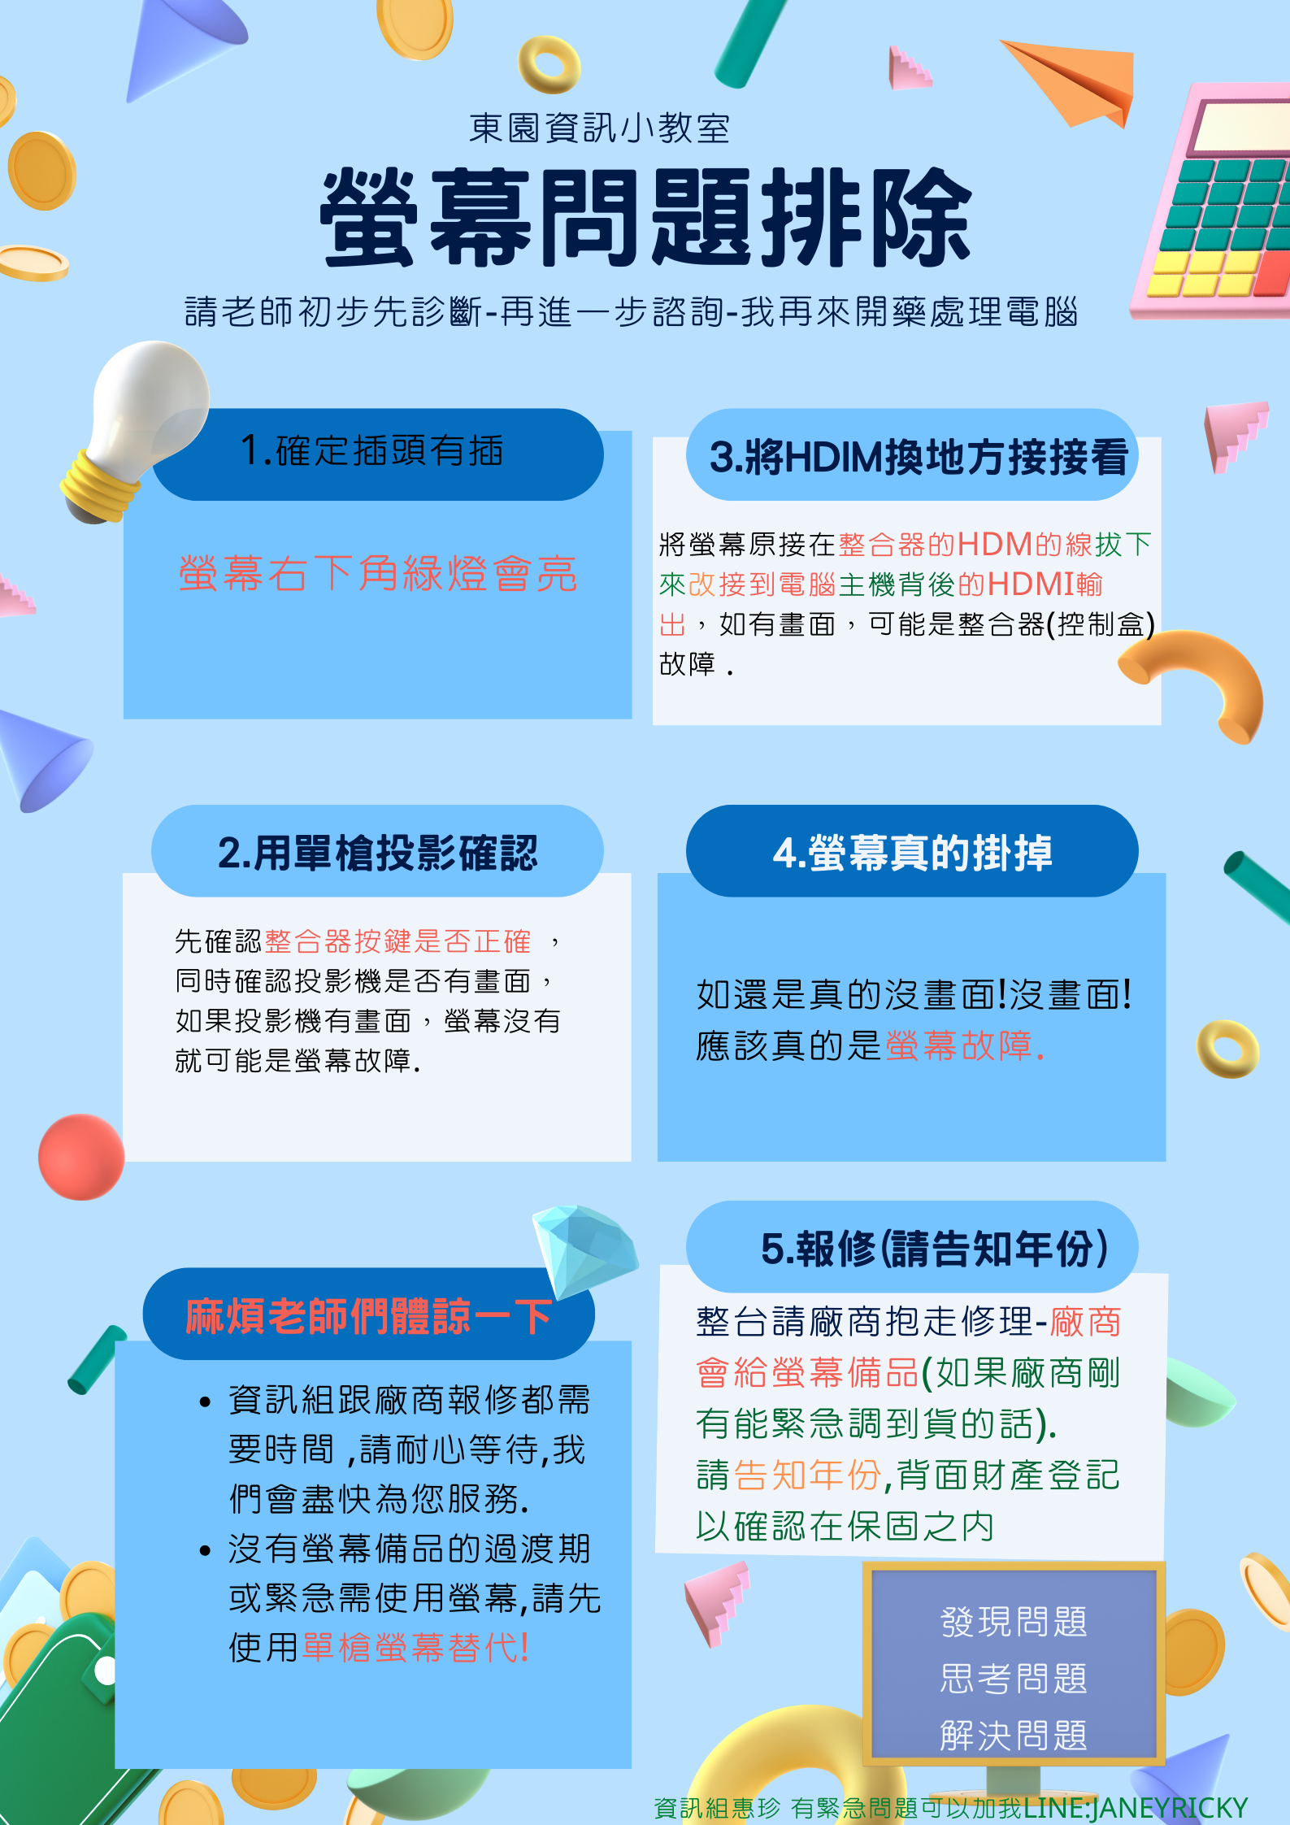
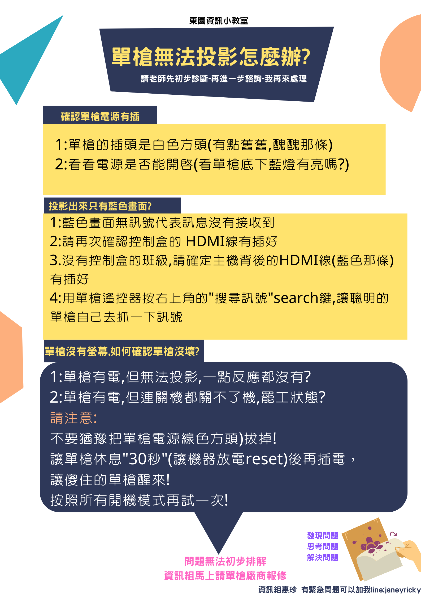
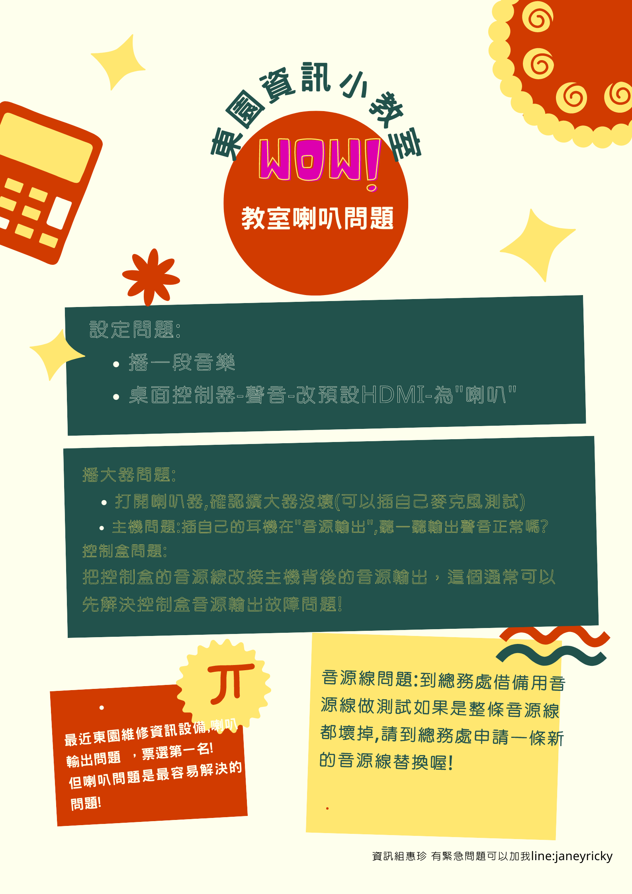
電腦維修問題

Slide 3
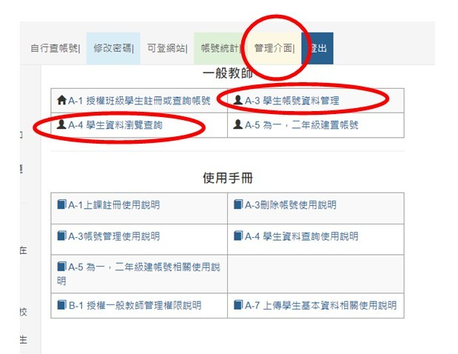
學生帳號管理權已開放
新竹市學生帳號系統:https://saccount.hc.edu.tw/ 步驟如下圖: 登入教師 open ID 帳號-管理介面-學生資料查詢

Slide 4
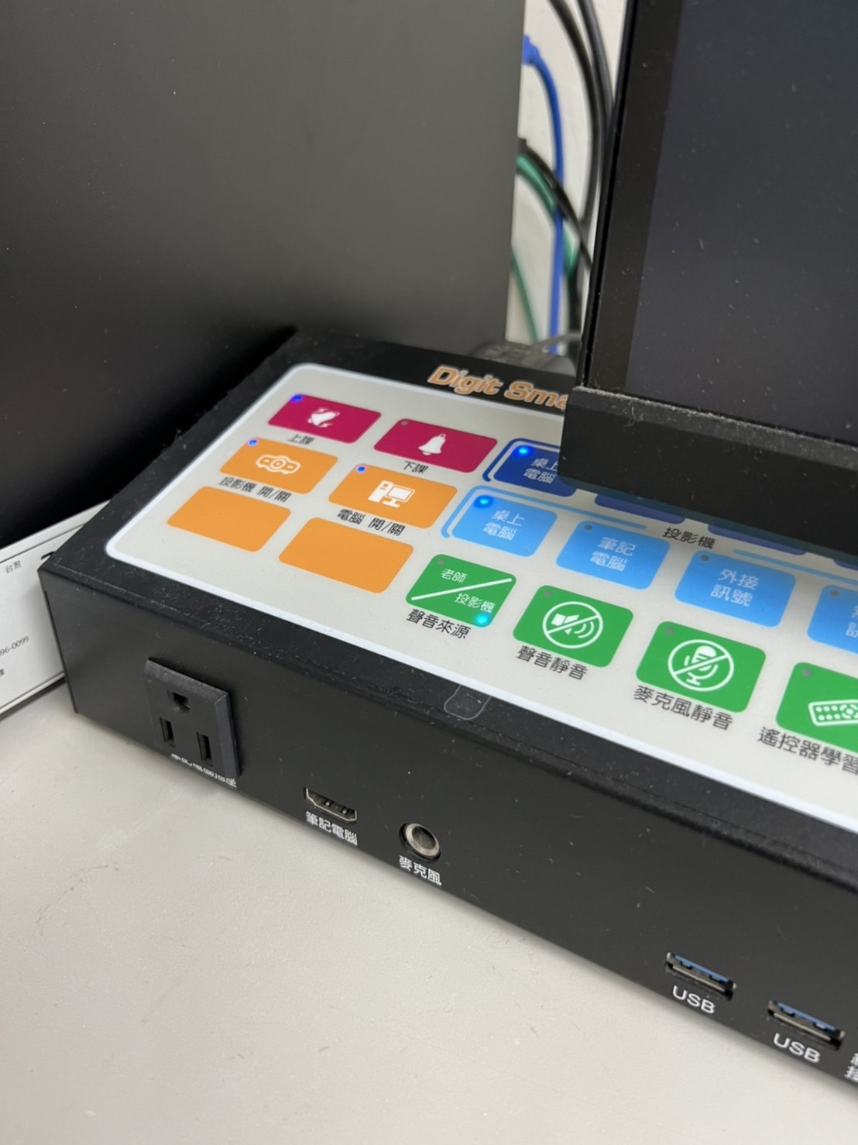
控制盒損壞問題
再製作表單統一詢問
請按永遠在上課!
控制盒永遠保持在上課)-電腦為預設系統-螢幕大小請改"建議"(最高)-喇叭為預設HDMI-請在控制台-音源改成"喇叭"

Slide 5
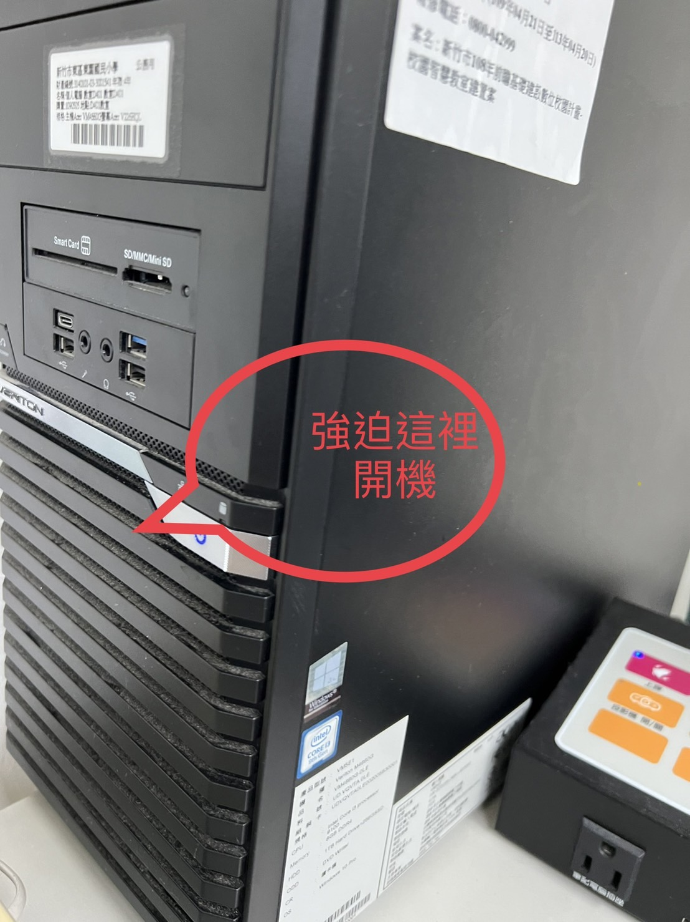
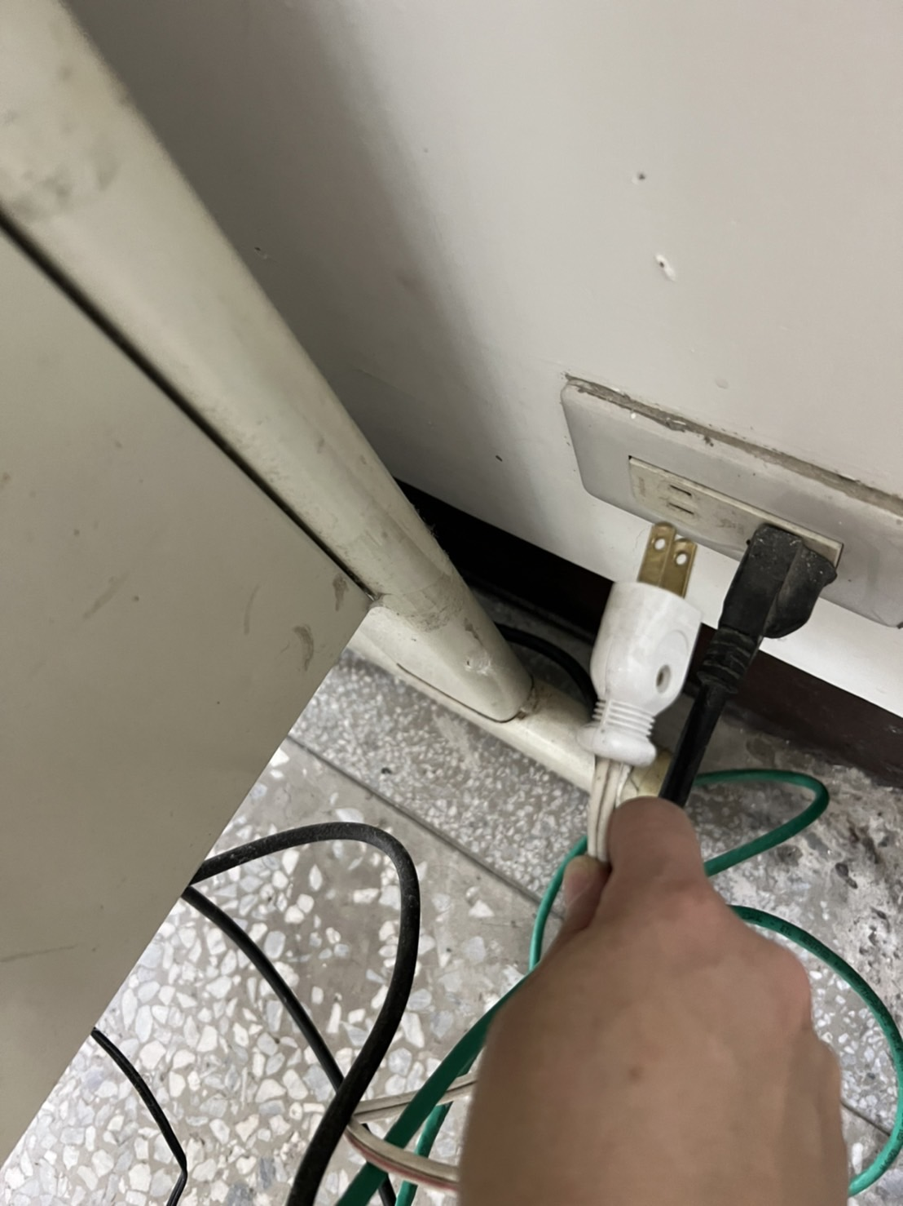
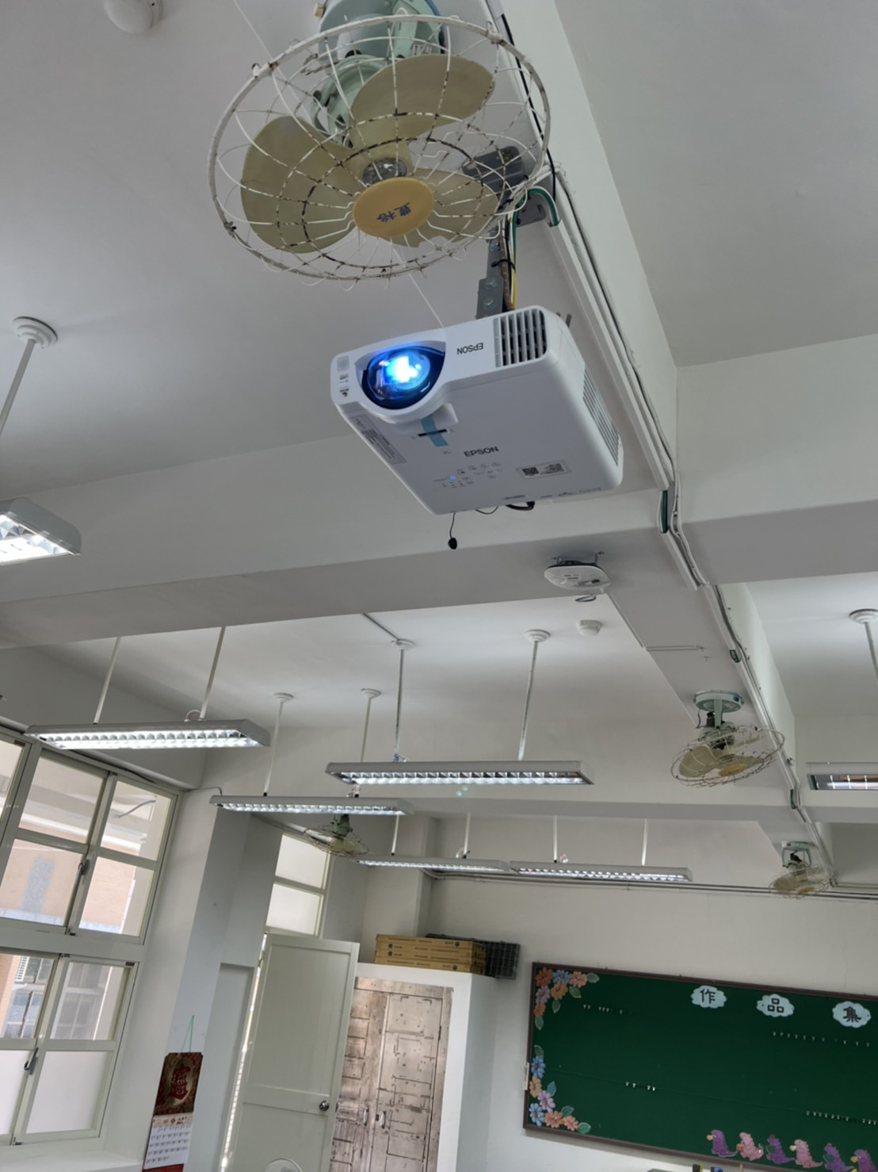
電腦維修問題
報修請講案名

Slide 6
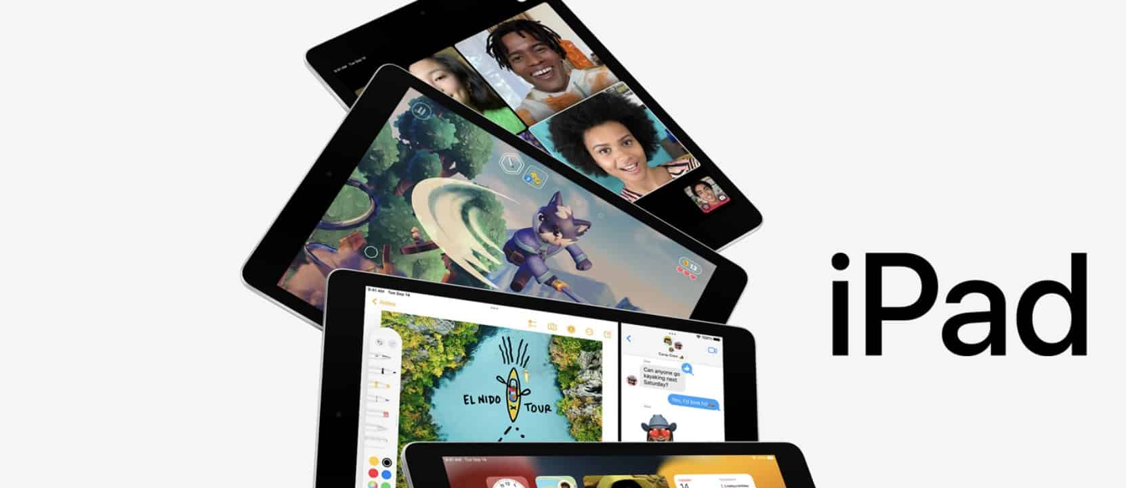
IPAD問題
數位計畫:生生用平板
目前有420片, 以六年級學生為主.(目前有進行電力改善工程)
東園數位計畫申請與推動(目前有八位種子老師)
數位用平板都有進入MDM納管(學校自購27片沒有納管)
注意:
借用公務機務勿改開機密碼(111111) 歸還要清空資料

Slide 7
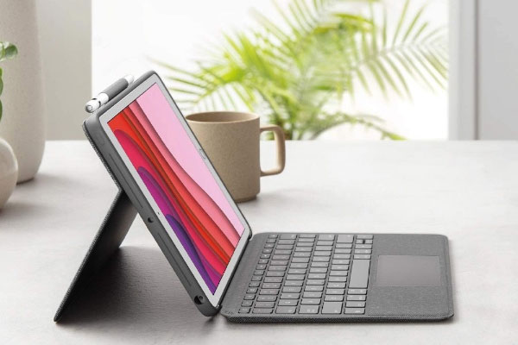
資訊安全宣導
《個人電腦使用vpn軟體》
市網重要公告:
為達資通安全管理法所規範之資通安全標準，本市國小學籍系統及輔導系統自111年8月5日起不開放使用者於校園網域外使用

Slide 8
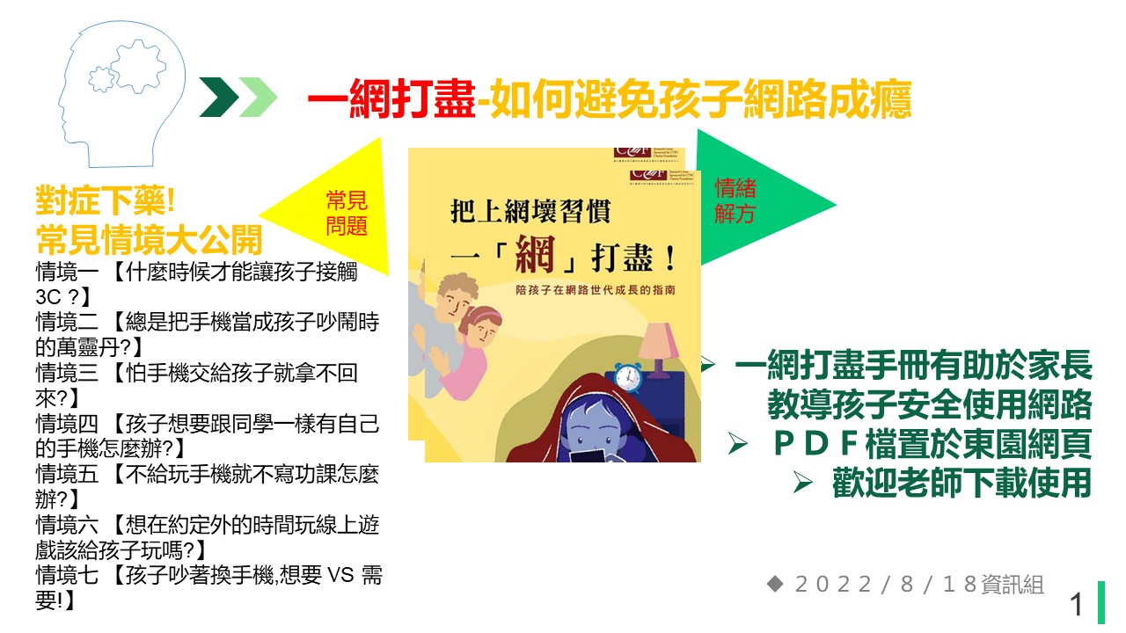
學生資訊安全宣導

